Slide 1
임산부 배려석 알리미
캡스톤 디자인 4조 (20133320 이준석, 20143222 한승규, 20163291 백소현, 20163322 조주은)

Slide 2
목차
1. 주제 선정 배경
2. 개발 필요성
3. 기술 시장 현황
4. 설계 및 구현
5. 기대 효과

Slide 3
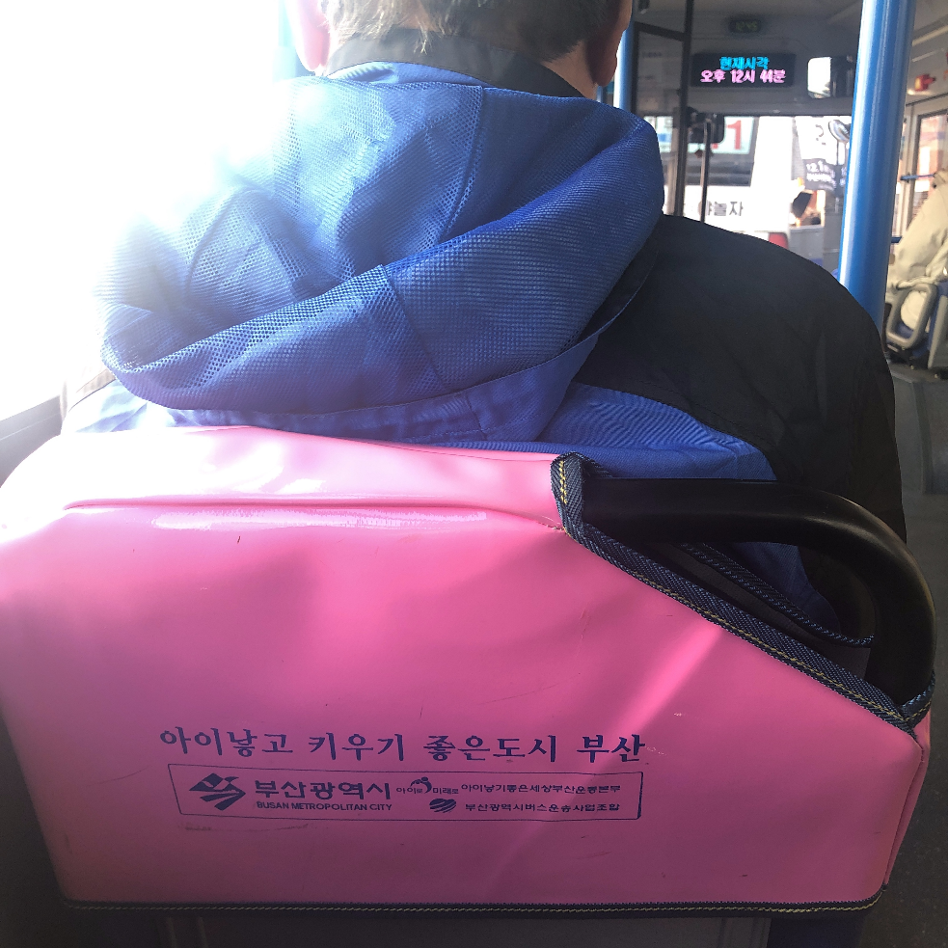
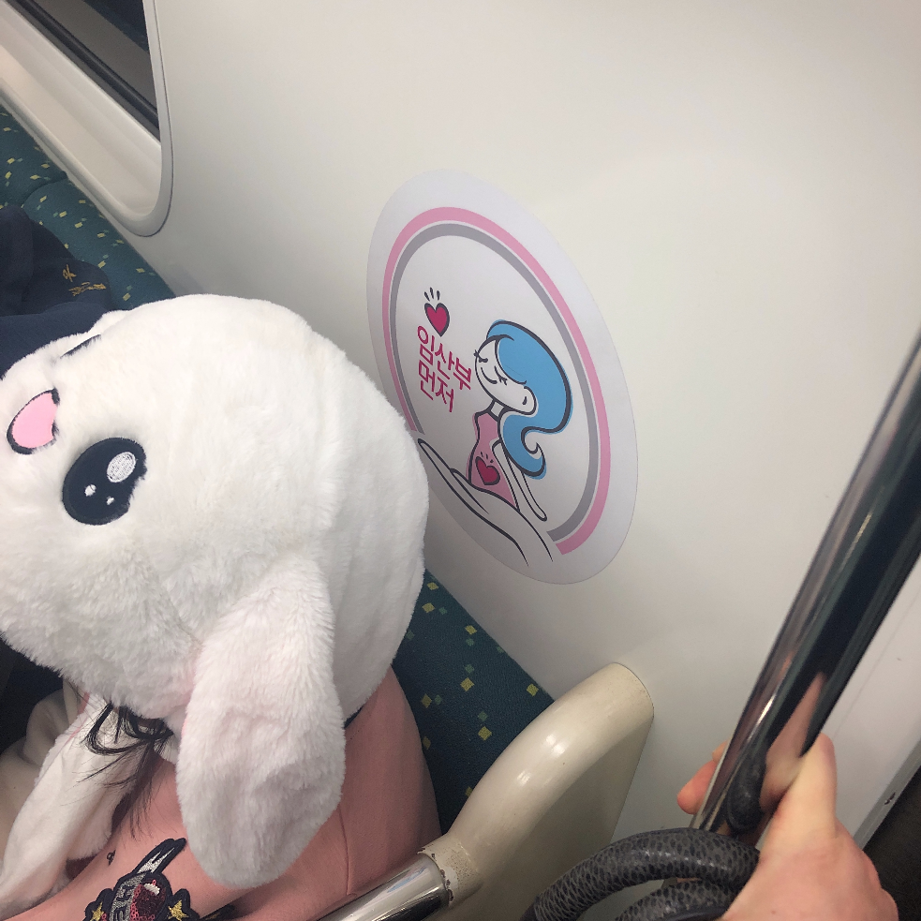
주제 선정 배경
왜 ‘ 임산부 배려석 알리미 ’로 선정했나 ?
버스의 임산부 배려석 이용 실태 | 지하철의 임산부 배려석 이용 실태

Slide 4
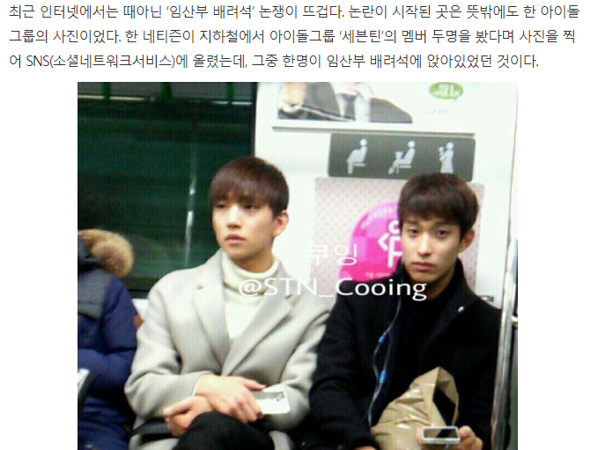
주제 선정 배경
왜 ‘ 임산부 배려석 알리미 ’로 선정했나 ?

Slide 5
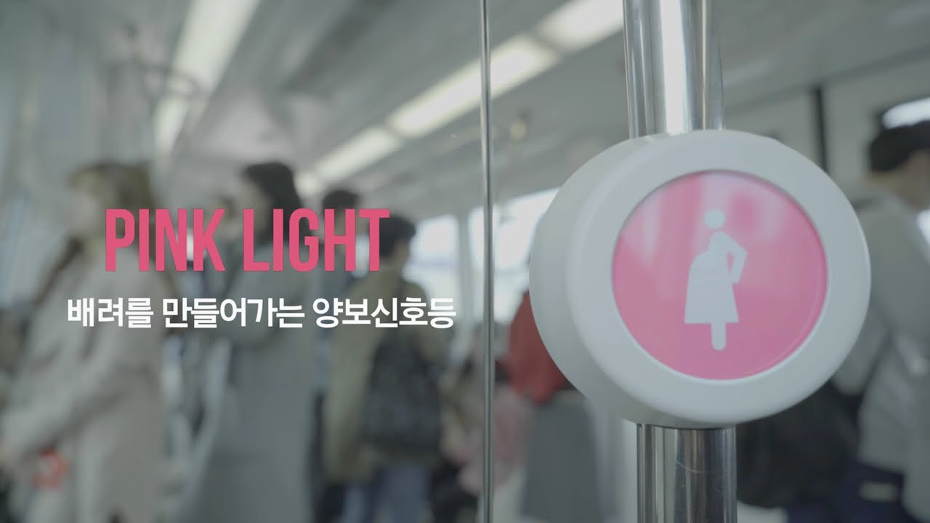
기술 시장 현황
‘ 핑크라이트 ’의 개발
2016년 김해 경전철에서부터 2017년 부산 지하철의 3호선에서까지 이용되고 있는 임산부 알림 센서인
핑크라이트가 현재 시행되고 있다.

Slide 6
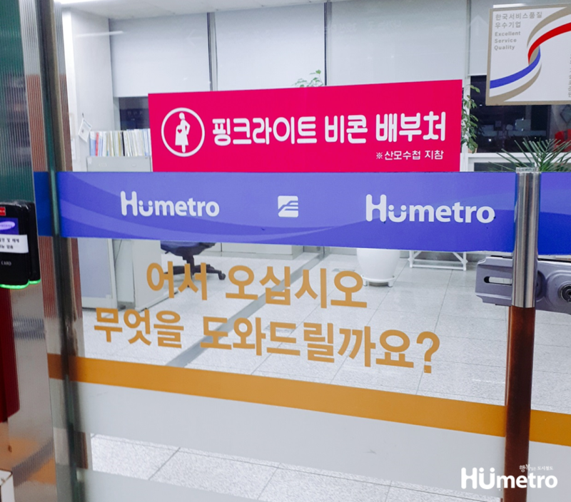
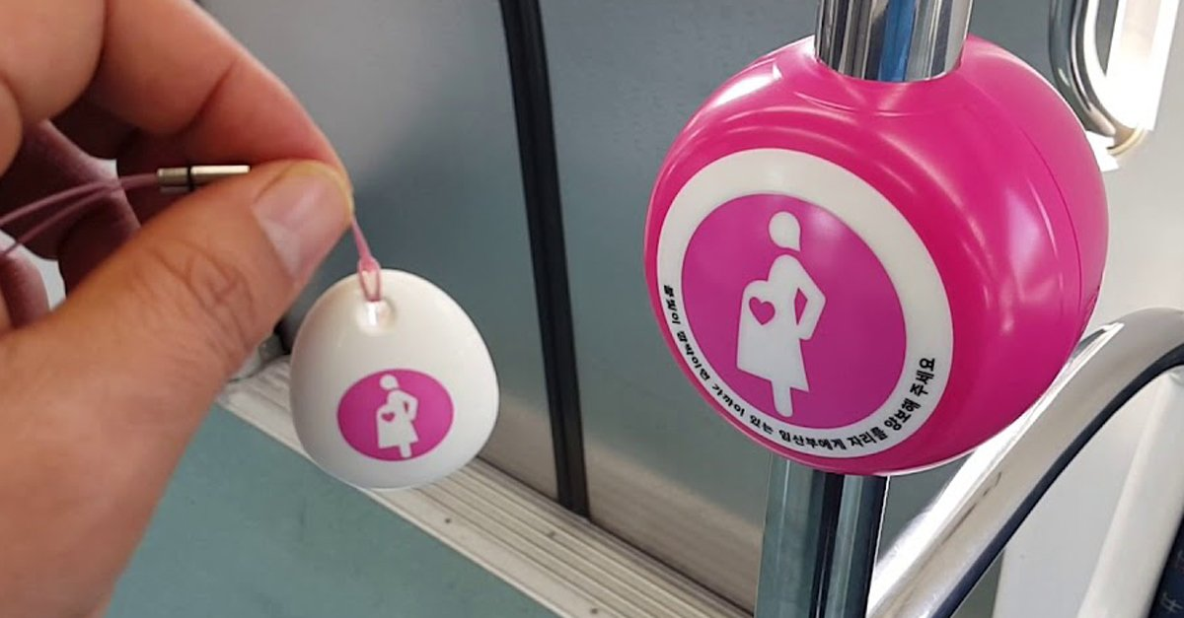
기술 시장 현황
‘ 핑크라이트 ’의 개발
만삭의 임산부는 대부분 외형을 보고 사람들이 배려해주는 반면 초기 임산부는 구별하기 어려워 핑크 라이트 라는
임산부 배려석 알림 센서가 개발되었다.
임산부가 비콘을 가지고 있으면 비콘 신호가 감지되어 임산부 배려석에 있는 핑크 라이트의 센서로 인해 불빛과 음성으로 안내해준다.
보건소나 지하철 역무실에 가면 산모 수첩을 이용해 비콘을 발급 받을 수 있다.

Slide 7
개발 필요성
우리는 ‘ 임산부 배려석 알리미＇가 필요하다 !
비콘보다 비용이 적게드는
라즈베리 파이를 이용해서
센서를 작동시킬 수 있다
임산부일 때 사용한 비콘을
반납하는 사람이 적으며
또 비콘을 발급받아야 하는
수고를 덜 수 있다
초기 임산부들이 마음편히
임산부 배려석을 이용하지
못하고 있다

Slide 8

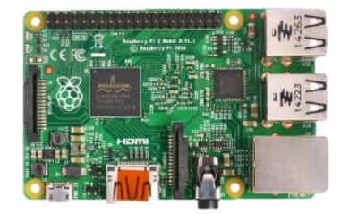
설계 및 구현
‘ 라즈베리파이 ’란 ?
라즈베리파이
기초 컴퓨터 과학 교육용 프로젝트의 목적으로 개발한 신용카드 크기의 초소형/초저가 PC로 LinuxOS를 기반으로 하고 세부적인 설정을 제공함으로써 초보 프로그래머에 맞춤형 환경을 제공한다.

Slide 9

설계 및 구현
‘ 라즈베리파이 ’란 ?
라즈베리파이와 앱 간의 Bluetooth 통신을 이용하기 위해
리눅스를 사용한다. 라즈베리를 비콘화 하는 것이다.
페어링을 해주는 각 명령어를 리눅스의 터미널로 실행하여 실제로 라즈베리와 블루투스가 페어링이 가능하도록 한다.
Bluez 라이브러리를 설치하여 블루투스 데이터 확인을 가능하게 하고 방송 주기를 설정하여 블루투스의 범위도 정할 수 있다.

Slide 10
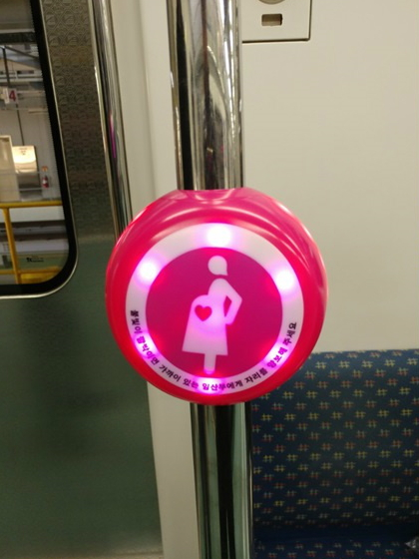
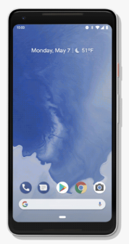

설계 및 구현
‘ 라즈베리파이 ’란 ?

Slide 11
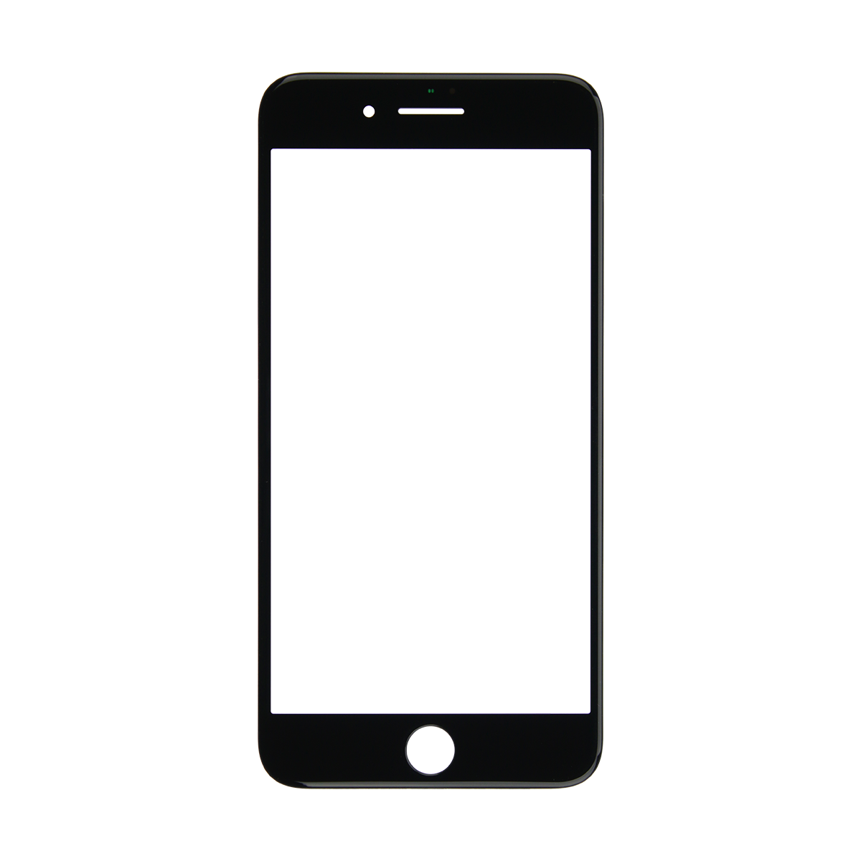


설계 및 구현
＇임산부 배려석 알리미＇를 어떻게 ?

Slide 12
차별성
기존의 핑크라이트 ‘ 비콘‘과 다른 점은 ?
비콘의 문제점 해결
비콘을 잃어버릴 가능성이 있고
사용 후 반납을 하지 않았을 경우
다음 임산부가 사용할 수 없다.
1
사용성 편리
비콘을 가지고 다니지 않아도
스마트폰 앱을 이용해 손쉽게
사용이 가능하다.
2
3
비용 절감
상대적으로 저렴한
라즈베리파이를 이용함으로써
비용이 절감된다.

Slide 13



기대 효과
그래서 캡스톤 디자인을 하면 ?
임산부 배려석에
대한 인식 개선
임산부의 대중교통
이용 확대
비콘에 대한
비용적 손실 감소

Slide 14
Q&A
감사합니다.

